Slide 1

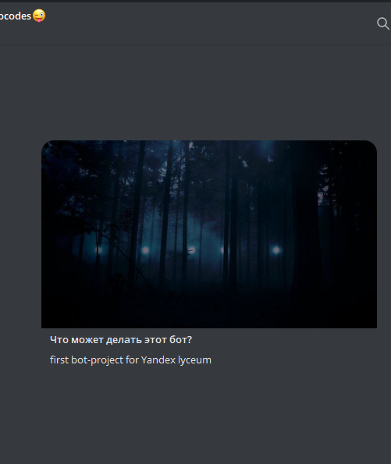
Бот для промокодов
Зотин Иван x Чешуин Егор

Slide 2
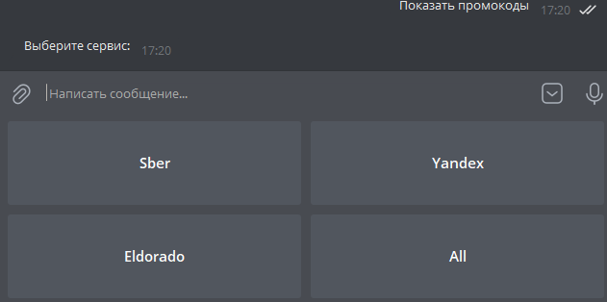
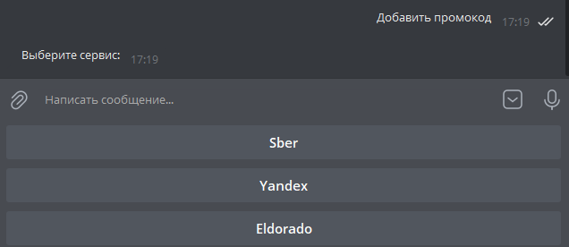
Промокоды
Зачем нужен наш бот?
Проект разработан для управления промокодами различных сервисов через Telegram бота. Основная идея заключается в создании удобной и эффективной системы для добавления, просмотра и управления промокодами, а также предоставлении пользователю возможности подписки на услугу с помощью встроенной платежной системы.

Slide 3
Python
Классы который мы использовали при написании
1 | 2 | 3
-Класс для работы с базой данных SQLite3 для хранения информации о пользователях, промокодах и транзакциях. | Классы для обработки команд и сообщений от пользователей, администраторов и обработки платежей. | -Классы для управления пользователями, добавления и отображения промокодов, а также административной панели.

Slide 4
Product
1
Telebot: библиотека для работы с Telegram API и создания Telegram ботов.
2
SQLite3: база данных для хранения информации о пользователях, промокодах и транзакциях.
Какие библиотеки мы использовали?
3
SMTP: протокол для отправки электронной почты для верификации email пользователей.
4
Интеграция с платежной системой для обработки платежей за подписку на услугу.

Slide 5
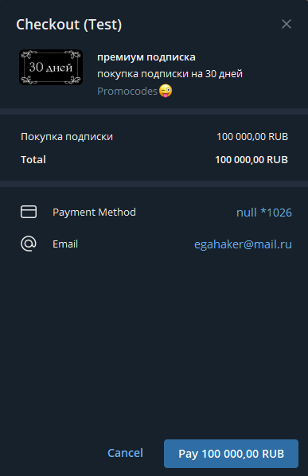
Чему мы научились за время написания проекта?
За время написания проекта мы поняли, что написать телеграмм бота не так уж и сложно и что можно развиваться в этой сфере и писать хороших, полезных ботов

Slide 6
Итог
Проект "Управление промокодами в Telegram боте" представляет собой инновационное решение для управления промокодами и подписками через платформу Telegram, обеспечивая удобство и функциональность для пользователей и администраторов.

Slide 7
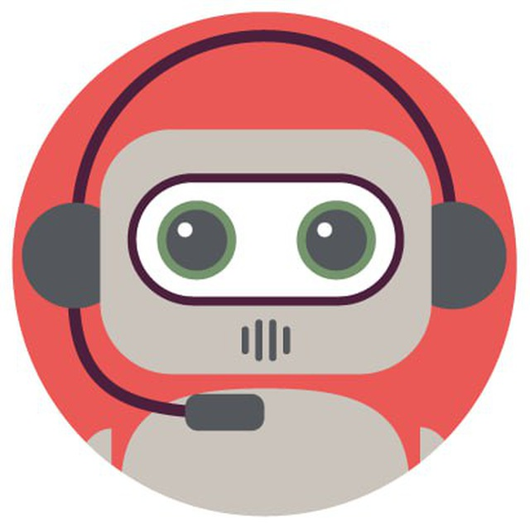
Всем спасибо за внимание!
Introduce your solution, provide a brief overview of
your product or service, and explain how exactly it helps customers solve the problem.

